Slide 1
Сказка как средство развития связной речи детей раннего возраста
Подготовила:
.Воспитатель первой квалификационной категории
Уткина Т.А

Slide 2
Объект исследования
процесс развития связной речи детей 2- 3 лет посредством сказки.

Slide 3
Предмет исследования
сказка как средство развития связной речи детей.

Slide 4
Гипотеза:
если использовать сказку в комплексе с другими видами деятельности детей раннего возраста, с целью развития связной речи, то необходимый результат будет достигнут.

Slide 5
задачи:
Изучить теоретические основы использования сказки через формирование связной речи детей раннего возраста;
Выявить особенности развития связной речи детей.
разработать и апробировать систему занятий с использованием сказки в развитии связной речи детей раннего возраста.
проследить динамику изменения уровня развития связной речи детей в процессе экспериментальной работы.
Сделать выводы и выработать рекомендации для повышения уровня связной речи детей 2-3 лет.

Slide 6
Методы исследования
изучение и анализ литературы по проблеме исследования;
анкетирование родителей;
беседа с детьми;
количественная и качественная обработка данных.

Slide 7
Практическая значимость исследования
использование полученных данных в практике дошкольных образовательных учреждений

Slide 8
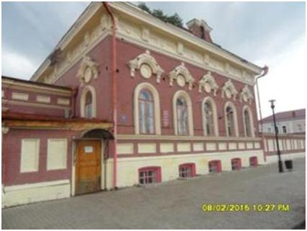
База исследования:
МБДОУ №1 г. Елабуги

Slide 9
Педагогический эксперимент проходил в три этапа: 1.Констатирующий эксперимент, 2. Формирующий эксперимент, 3.Контрольный эксперимент.

Slide 10
Цель констатирующего этапа- выявление уровня развития речи детей раннего возраста.

Slide 11
Задачи констатирующего этапа эксперимента: 1.Проанализировать предметно-развивающую среду группы; 2.Проанализировать план воспитательно-образовательной работы; 3.Провести беседу с воспитателем; 4..Провести диагностику уровней развития речи детей.

Slide 12
Опираясь на исследования О.С. Ушаковой, Е.М. Струниной, и др. мы выделили критерии развития речи детей старшего раннего возраста:
Умение слушать доступные по содержанию сказки.
Рассматривание иллюстраций к сказкам.
Развитие связной речи.
Знание героев сказок.
Уровень развития произвольного внимания.

Slide 13
Уровни развития речи детей раннего возраста:
Высокий уровень: ребёнок с удовольствием слушает сказки и активно участвует в рассматривании иллюстраций к ним, внимательно слушает и выполняет все указания взрослого без подсказки, знает и называет героев сказок, активно участвует в беседе.
Средний уровень: ребёнок слушает сказки, рассматривает иллюстрации к ним, но внимание неустойчиво и поэтому быстро теряет интерес к занятию, указания взрослого выполняет, но требуется небольшая подсказка со стороны педагога, знает, но иногда путает сказочных героев, повторяет знакомые фразы из сказки.
Низкий уровень: внимание ребёнка рассеяно поэтому не проявляет интереса к занятию, , постоянно обращается за помощью к воспитателю, к рассматриванию иллюстраций безразличен, рвёт книгу, речь развита на уровне звукоподражаний.

Slide 14
С целью определения уровня развития связной речи у детей раннего возраста нами использовалась методика, предложенная Г.А. Урунтаевой, Ю.А. Афонькиной, конкретизированная к задачам нашего исследования а также наблюдение за речевыми высказываниями детей на занятиях и в повседневной жизни

Slide 15
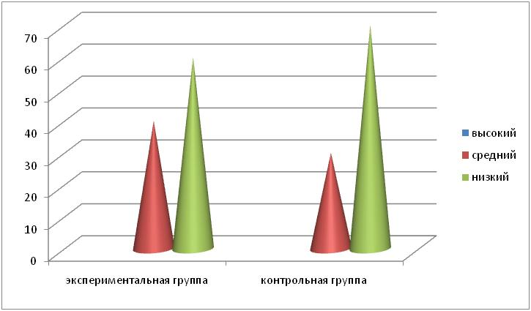
Сравнительный анализ результатов диагностики экспериментальной и контрольной групп в начале исследования

Slide 16
вывод:
у детей отмечается значительное отставание в формировании связной речи. Это указывает на необходимость целенаправленной воспитательно-образовательной работы по развитию данного вида речевой деятельности.

Slide 17
Цель формирующего этапа эксперимента
доказать что сказка является средством развития связной речи детей и апробировать на практике предложенный нами план работы по развитию связной речи детей раннего возраста с использованием русской народной сказки.

Slide 18
проект «В гостях у сказок»
Актуальностью нашего проекта является значение народных сказок в становлении личности ребенка- дошкольника ( речевом, интеллектуальном, нравственном, художественном, творческом развитии).
Цель проекта- формирование интереса к чтению, любовь к устному народному творчеству.

Slide 19
проект «В гостях у сказок»
задачи:
образовательная- уточнить и обогатить знания детей о народных сказках;
развивающая- развивать речь, воображение, фантазию , мышление детей;
воспитательная- воспитывать умение действовать согласованно.

Slide 20
Первый этап:
Отбор и подготовка методического материала
Отбор информационного материала для родителей воспитанников.

Slide 21
2 этап разработка стратегии взаимодействия с семьями воспитанников
Повышение педагогической компетентности родителей.
Консультация «Сказка в воспитании всесторонне- развитой личности ребёнка»

Slide 22
2 этап: разработка стратегии взаимодействия с семьями воспитанников
Приобщение родителей к участию в жизни детского сада через поиск и внедрение наиболее эффективных форм работы
Конкурс декоративно прикладного творчества «Любимый сказочный герой».

Slide 23
3 этап: 1блок (3 занятия) Сказка «Репка»
Образовательные: Познакомить с содержанием русской народной сказки «Репка», умение составлять разные словосочетания, активизировать словарь.
Развивающие: развивать мелкую моторику. Активизировать творческое воображение и мышление
Воспитательные: Воспитывать умение слушать друг друга, не перебивать

Slide 24
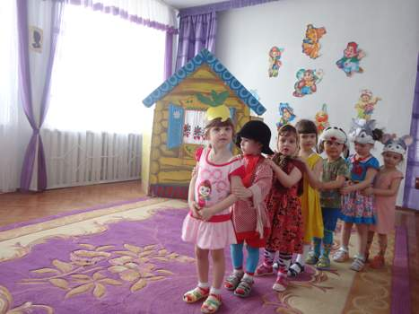
1блок (3 занятия)Сказка «Репка» формы работы:
Рассказывание сказки.
Рассматривание иллюстраций.
Отгадывание загадок.
Д/И «Кто за кем»
Образное имитирование
героев сказки

Slide 25
2 блок (3 занятия) Сказка «Колобок» Задачи:
Образовательные:
Познакомить с содержанием сказки «Колобок». Формировать грамматический строй речи.
Обогащать активного словаря детей.
Развивающие: Развивать умение составлять связное высказывание.
Воспитательные: воспитывать интерес к народным сказкам

Slide 26
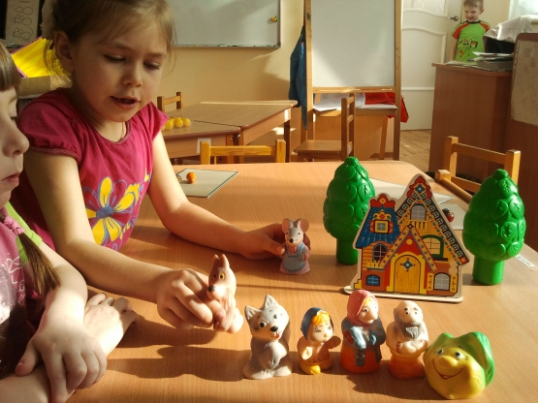
2 блок (3 занятия)Сказка «Колобок» формы работы:
Просмотр мультфильма.
Беседа «Почему колобок попал в беду» .
Дидактические игры:«Закончи предложение»
Пересказ эпизода сказки от имени героя.

Slide 27
Блок 3 (3 занятия) Сказка «Маша и Медведь» задачи:
Образовательные: Познакомить детей с сказкой «Маша и медведь» Продолжать формировать грамматический строй речи
Развивающие: Активизировать творческое воображение и мышление
Воспитательные: воспитывать любознательность, интерес к занятию

Slide 28
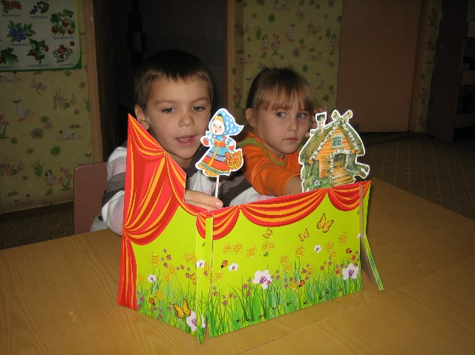
Блок 3 (3 занятия) Сказка «Маша и Медведь» формы работы:
Прослушивание аудио сказки
Обогащение активного словаря словами пирожок, пенёк
Пересказ сказки при помощи педагога

Slide 29
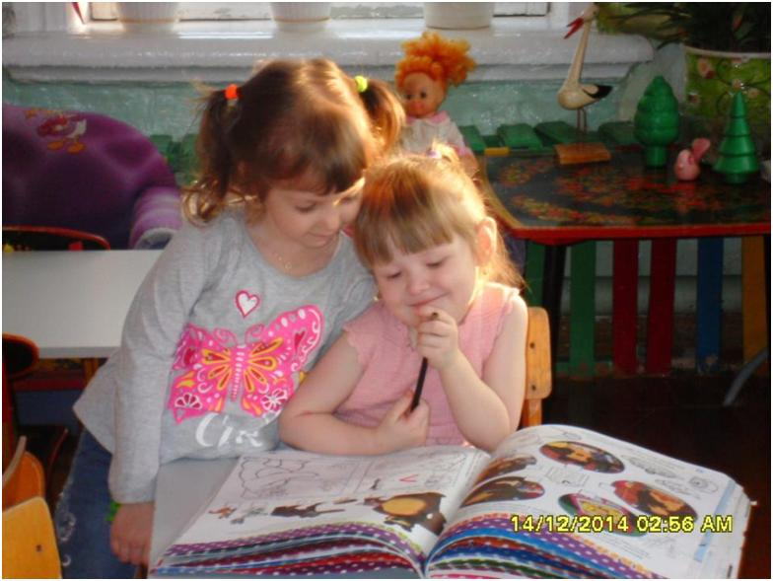

Slide 30
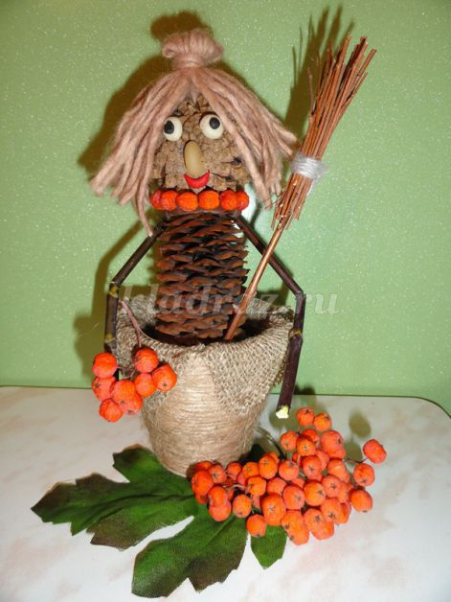
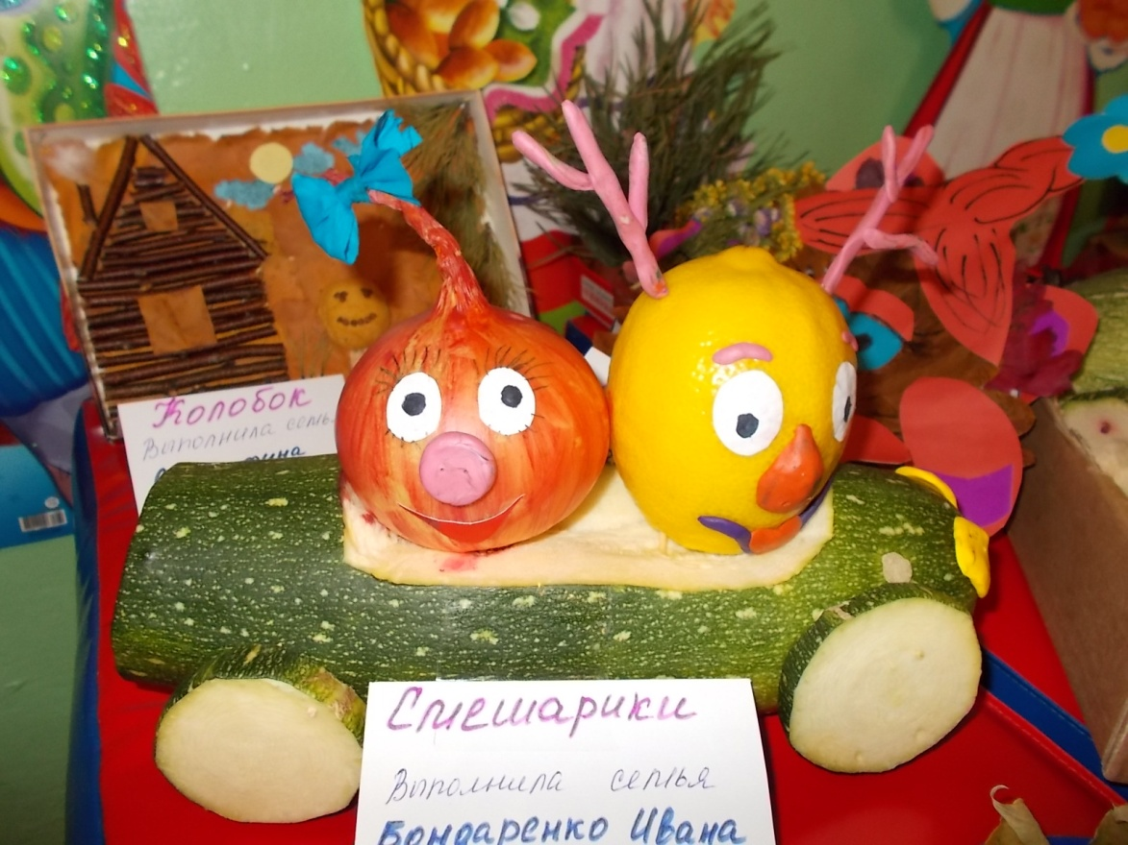
4этапПодведение итогов конкурса Декоративно прикладного творчества «Любимый сказочный герой»

Slide 31
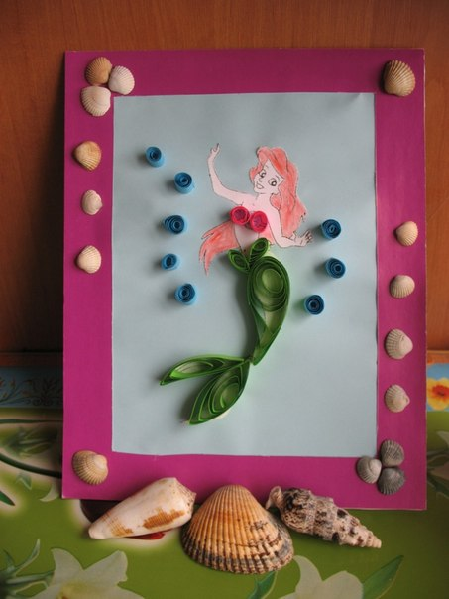
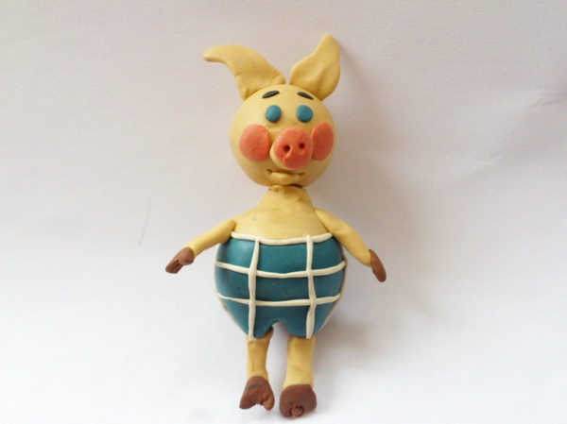
4этапПодведение итогов конкурса Декоративно прикладного творчества «Любимый сказочный герой»

Slide 32
Открытый показ «Мы делили апельсин»
Образовательные: Познакомить детей с авторской сказкой Л.Зубковой, побуждать составлять связное высказывание, обогащение активного словаря детей;
Развивающие: развивать мелкую моторику рук ;
Воспитательные: Воспитывать любознательность, расширять опыт ориентировки в окружающем мире.

Slide 33
3.Контрольный эксперимент.
В конце эксперимента было проведено итоговое контрольное обследование детей.

Slide 34
Сравнительный анализ результатов диагностики экспериментальной и контрольной групп

Slide 35
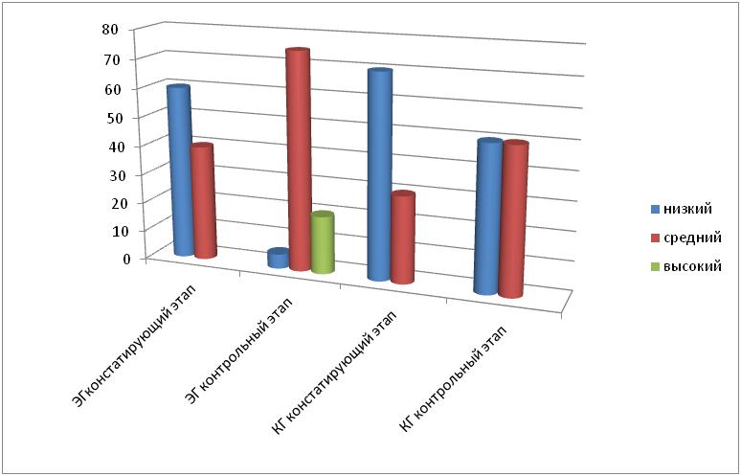

Slide 36
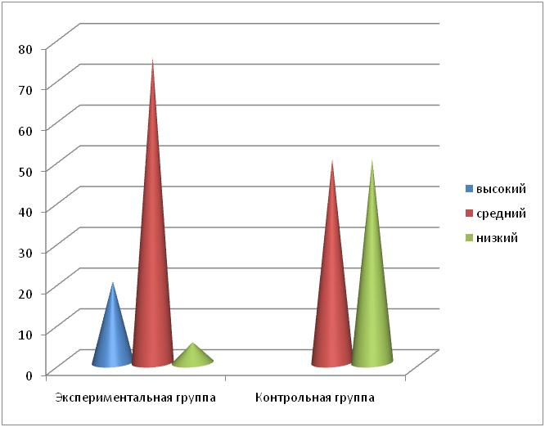

Slide 37
заключение
Исходя из анализа опытно-экспериментальной работы, можно прийти к выводу, что наша гипотеза о том, что если использовать сказку в комплексе с другими видами деятельности детей раннего возраста, с целью развития речи, то необходимый результат будет достигнут подтвердилась.

Slide 38
Спасибо за внимание.

